Slide 1




TRƯỜNG TIỂU HỌC QUANG TRUNG
CHUYÊN ĐỀ CẤP TRƯỜNG
Sách kết nối tri thức với cuộc sống- Lớp 3
Năm học 2024-2025

Bài 5: Hoạt động kết nối với cộng đồng (Tiết 1)
Giáo viên: Trần Thị Thu Hiền

Slide 2



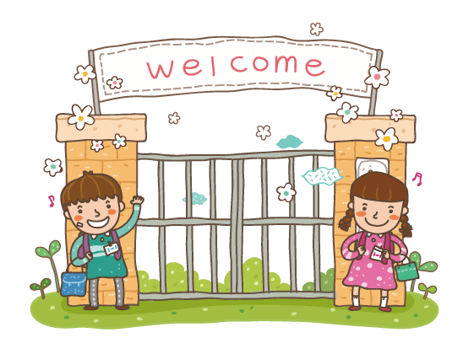
在此输入文字
Khởi động

Slide 3

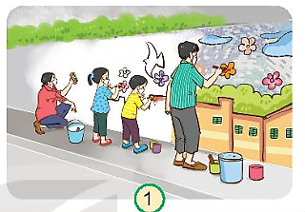
Mọi người trong hình 1 đang làm gì ?
Em đã tham gia hoạt động như vậy chưa?

Slide 4


Slide 5
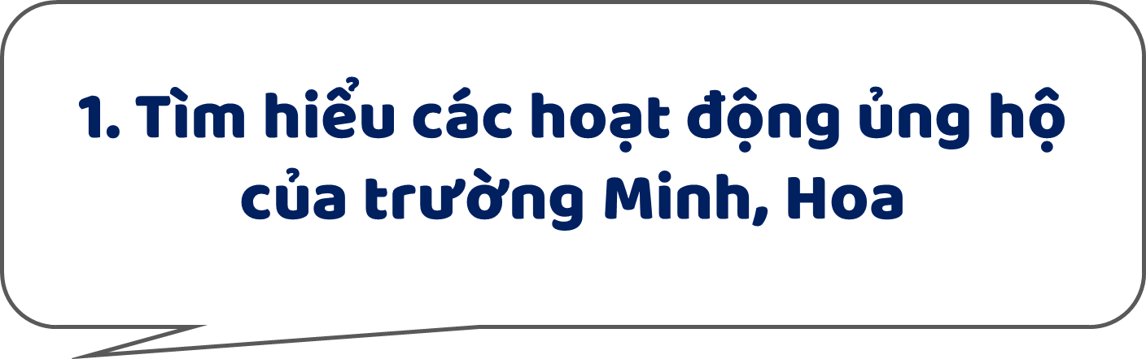

Slide 6
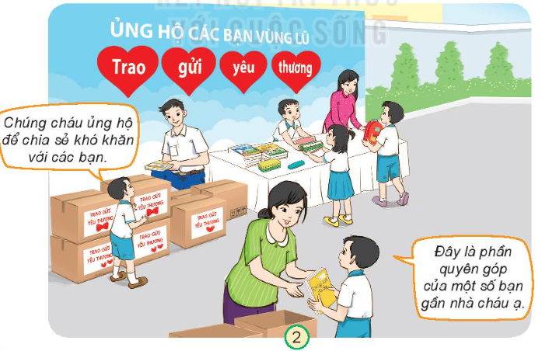
1. Quan sát hoạt động của trường Minh, Hoa trong mỗi hình và cho biết :
Các bạn đã tham gia hoạt động nào với cộng đồng là gì? Hãy mô tả hoạt động đó.
Ý nghĩa của các hoạt động đó?
Nhận xét sự sự tham gia của các bạn?

Slide 8
Các bạn Minh, Hoa đang quyên góp sách vở, đồ dùng học tập để ủng hộ các bạn vùng lũ lụt.
Việc làm này thể hiện sự đùm bọc, yêu thương đồng bào
Các bạn tham gia rất nhiệt tình, hào hứng, tự giác và rất tích cực

Slide 9
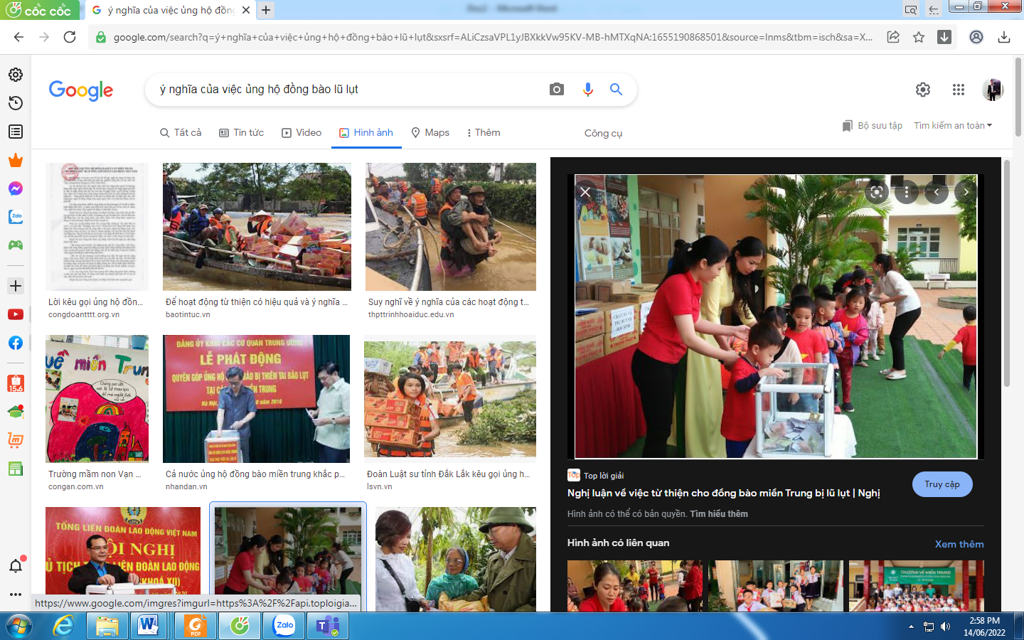
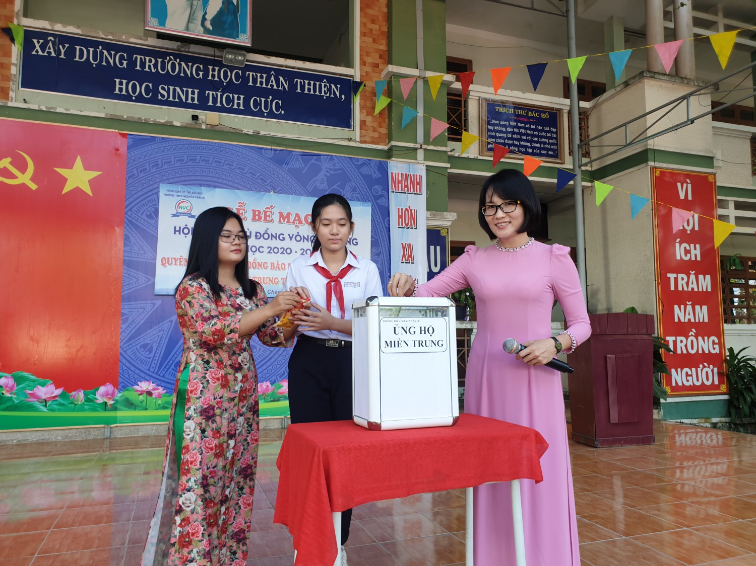
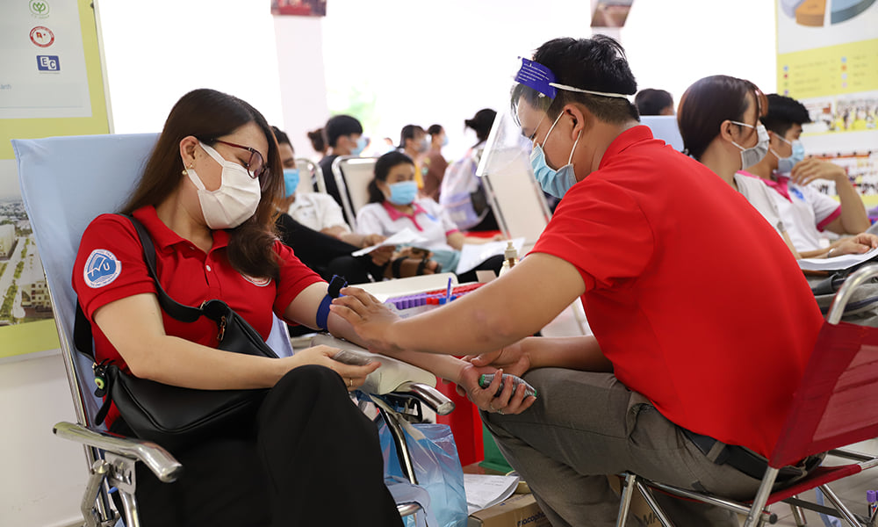
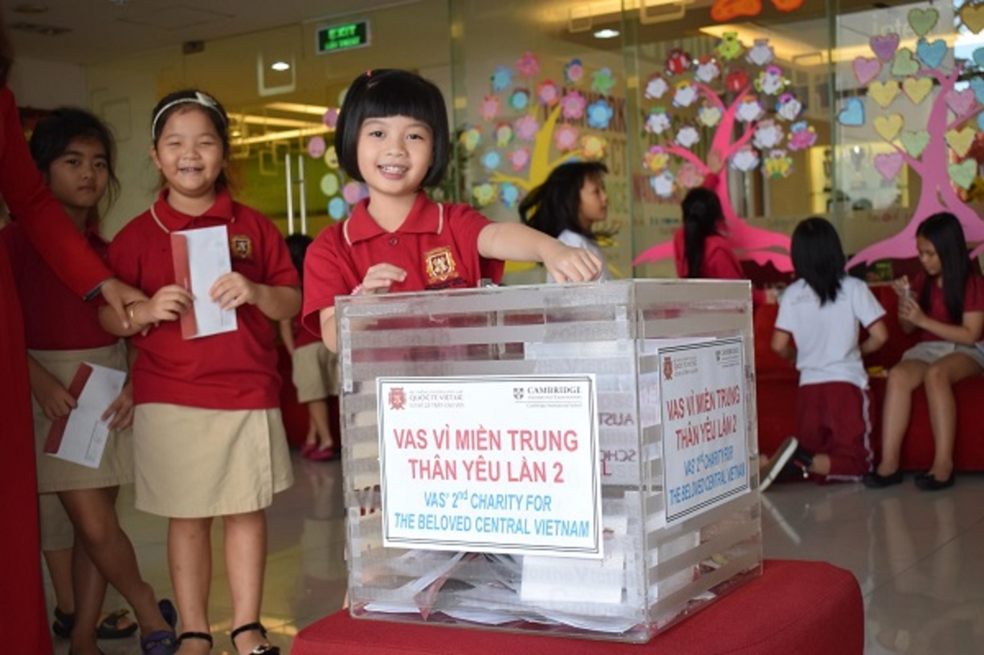
Một số bức tranh tham gia hoạt động kết nối cộng đồng

Slide 10
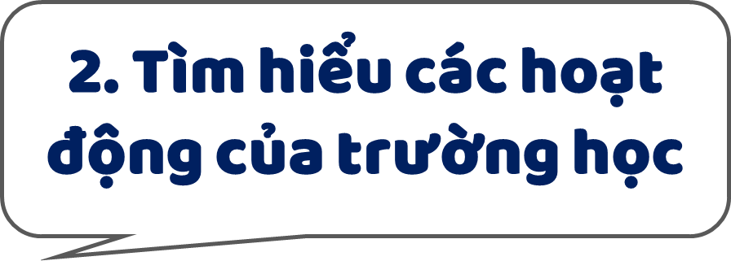

Slide 11
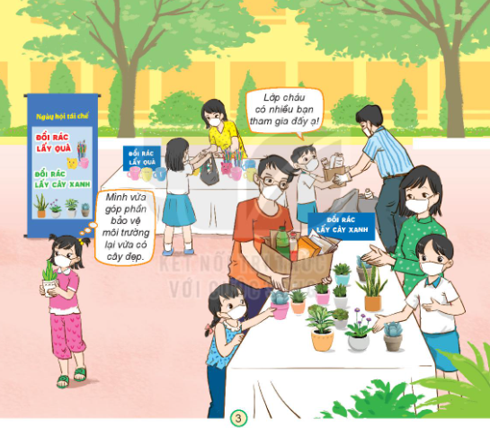
Quan sát tranh và trả lời câu hỏi:
Em thấy gì trong bức tranh ?
Em hãy nhận xét sự tham gia của các bạn như thế nào ?
Những hành động tham gia cộng động sẽ có ý nghĩa gì?

Slide 12
Các bạn trong tranh tham gia hoạt động ngày hội tái chế: đổi rác lấy cây xanh.
Việc làm này giúp hạn chế rác thải, bảo vệ môi trường luôn sạch đẹp.
Các bạn rất tích cực và hào hứng

Slide 13

Những hoạt động kết nối cộng đồng như: quyên góp sách vở, đổi rác lấy cây xanh… thể hiện sự quan tâm, đùm bọc, yêu thương đồng bào bằng việc giúp đỡ, chia sẻ một phần của mình với những người có hoàn cảnh khó khăn hơn.

Slide 14
Thực hành

Slide 15
Kể tên những hoạt động kết nối với cộng đồng của trường em?
Em đã tham gia hoạt động nào? Em thích hoạt động nào nhất? Vì sao?

Slide 17
Những hoạt động kết nối với cộng đồng tại trường
Ủng hộ sách vở và quần áo cho học sinh vùng cao, học sinh vùng lũ
Ủng hộ quỹ phòng chống dịch COVID - 19.
Làm các sản phẩm từ nguyên liệu tái chế để gây quỹ bảo vệ môi trường.
Đổi các sản phẩm như pin, chai nhựa, vỏ hộp sữa để lấy cây xanh.
Ngày chủ nhật xanh: vệ sinh trường học, đường làng ngõ xóm

Slide 18

TẠM BIỆT VÀ HẸN GẶP LẠI

